Slide 1








Desain dan Analisis Algoritma
Teknik Backtracking

Slide 2



Latar Belakang
Teknik backtracking adalah salah satu metode yang digunakan dalam desain dan analisis algoritma untuk menyelesaikan masalah-masalah yang melibatkan pencarian solusi yang memenuhi sejumlah kondisi atau batasan tertentu. Teknik ini sering digunakan dalam pemecahan masalah optimasi, pencarian jalur atau lintasan, dan pemecahan masalah kombinatori.

Slide 3



Definisi Backtracking
Backtracking adalah pendekatan sistematis untuk mengeksplorasi semua kemungkinan solusi dengan mengambil langkah-langkah ke depan, dan jika terjadi kesalahan atau tidak memenuhi kondisi tertentu, algoritma akan mundur atau "backtrack" ke langkah sebelumnya.u

Slide 4




Penjelasan
Dalam backtracking, seringkali digunakan struktur data stack atau rekursi untuk melacak jalur solusi yang sedang dieksplorasi.

Slide 5

Langkah² Dalam Teknik Backtracking
1. Pemilihan Langkah
2. Validasi
3. Rekursi atau literasi
4. Pengembalian
5. Berhenti
125
100
75
50
25
0
Item 1
Item 2
Item 3
Item 4
Item 5

Slide 6
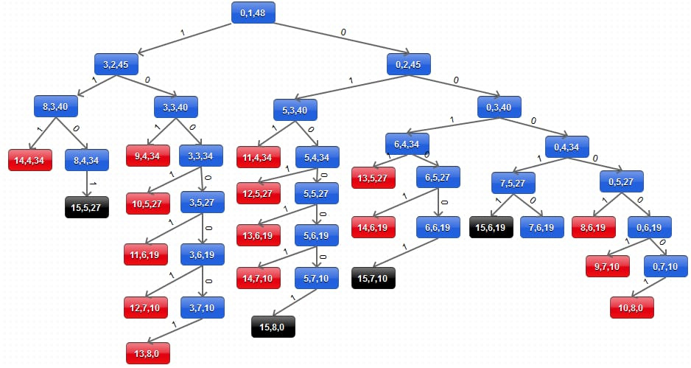


Contoh
Diberikan X=(8,6,7,5,3,10,9) tentukan subset yang menghasilkan jumlah 15
Solusi :
Urutkan X menjadi à X=(3,5,6,7,8,9,10)
Lakukan Backtracking dengan kendala T = 15
1..2,4)à 3+5+7=15
2. (2,7) à 5+10=15
3. (3,6) à 6+9=15
4. (4,5) à 7+8=15

Slide 7
Keuntungan dan keterbatasan
Keuntungan**: Teknik backtracking berguna untuk menyelesaikan masalah pencarian solusi kompleks yang melibatkan banyak kemungkinan. Ia menjamin bahwa semua kemungkinan solusi akan dijelajahi.
Keterbatasan**: Backtracking dapat menjadi sangat lambat jika jumlah pilihan yang mungkin besar, sehingga perlu perhatian dalam optimasi algoritma. Selain itu, implementasi yang tidak efisien dapat menghasilkan waktu eksekusi yang lama.

Slide 8


Kesimpulan
Teknik backtracking adalah alat penting dalam analisis algoritma untuk menyelesaikan masalah pencarian solusi dengan berbagai kondisi atau batasan. Dengan pemilihan langkah yang bijak dan validasi yang tepat, algoritma backtracking dapat menemukan solusi optimal atau mendekati optimal untuk berbagai masalah optimasi dan kombinatori. Namun, perlu diperhatikan bahwa optimasi implementasi algoritma backtracking juga sangat penting untuk menghindari waktu eksekusi yang berlebihan.

Slide 9


Terima
Kasih
Semoga Bermanfaat

